Slide 1
EL AJEDREZ COMO ESTRATEGIA LÚDICA PEDAGÓGICA PARA MODIFICAR COMPORTAMIENTOS EN NIÑOS DEL GRADO 1° DEL COLEGIO CRISTIANO GENERACIÓN XXI
Autores:
Greis Paola Zapata Valenzuela
Mónica María Morales Rodríguez
Licenciatura en Pedagogía Infantil

Slide 2
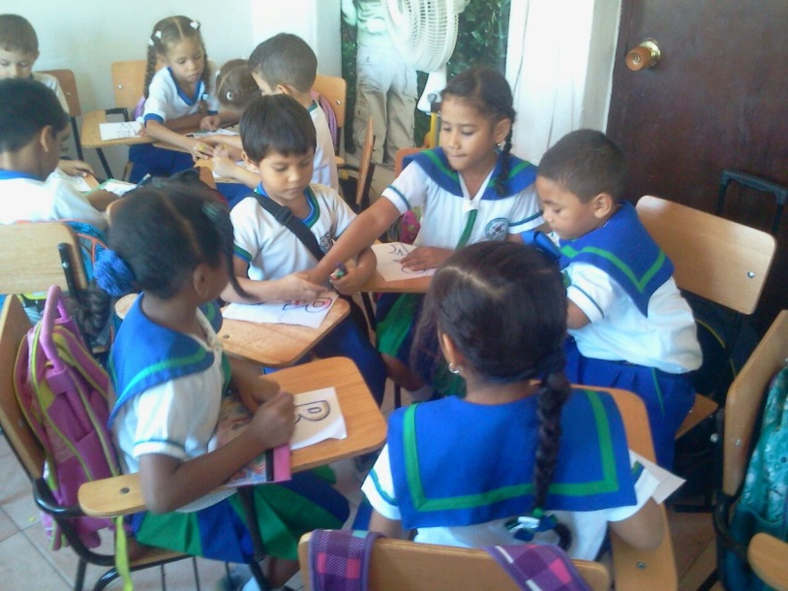
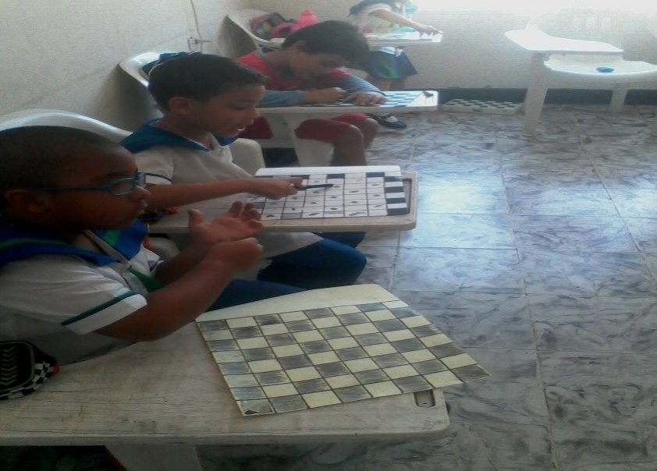
FORMULACIÓN DEL PROBLEMA
¿Se mejora el comportamiento de los niños implementando el ajedrez como estrategia lúdica pedagógica?

Slide 3

OBJETIVO GENERAL
Implementar el ajedrez como estrategia lúdico pedagógica para mejorar comportamientos en los niños del grado primero del Colegio Cristiano Generación XXI.

Slide 4
OBJETIVOS ESPECÍFICOS
Diagnosticar la conducta y el rendimiento académico de los niños del grado primero del colegio Cristiano Generación XXI.
Articular el juego de ajedrez con las diferentes áreas del conocimiento.
Demostrar los cambios efectivos del comportamiento de los niños.

Slide 5
REFERENTES TEÓRICOS
En el presente trabajo, se pretende tener en cuenta conceptos Fundamentales para el mismo, definido Comportamiento como la totalidad de actividades del organismo y la idea de que los seres humanos responden de manera predecible a los estímulos, y los que controlan esos estímulos controlan a la persona, ya que se concibe, únicamente respuestas a los placeres y dolores percibidos. Skinner, 2001-2017).
El Ajedrez siendo su origen algo controvertido, pues la versión mas acertada es que fué creado en Asia, probablemente en la India durante el Imperio Gupta, alrededor del siglo VI con el nombre de Chaturanga, dado al auge de este milenario juego, en el siglo XVIII se fundaron los primeros clubes para la práctica del ajedrez en Europa; en 1851 se celebró el primer torneo internacional en Londres y en el año 1924, se crea la Federación Internacional del Ajedrez (FIDE) en París. (Ajedrez, 2015).

Slide 6
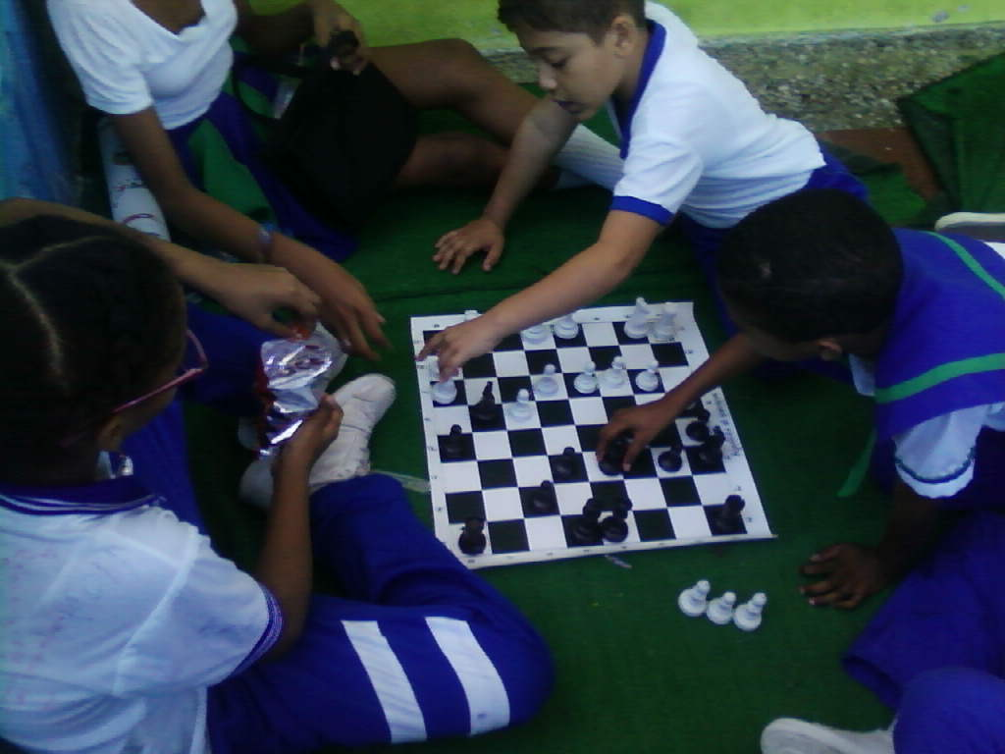
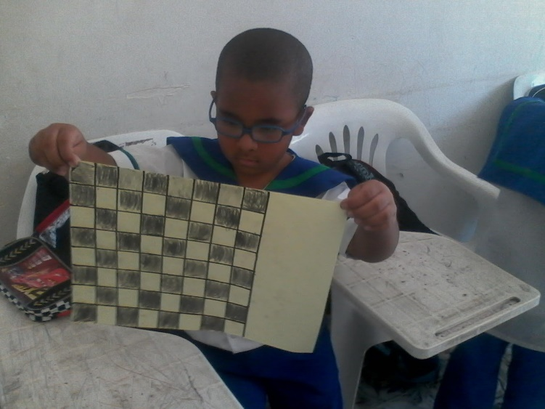
Ahora bien, hablar de la Lúdica-Pedagógica, como estrategia para aplicar dentro del contexto escolar nos hace reflexionar en varios aspectos de acuerdo a la situación en la cual se va a trabajar, siendo que la lúdica va ligada al juego y la pedagógia es la forma, la técnica y la estrategia en como se aplica la educación y la enseñanza, y que se complementan entre sí para lograr las metas trazadas en lo formativo.(Gómez, 1998)

Slide 7
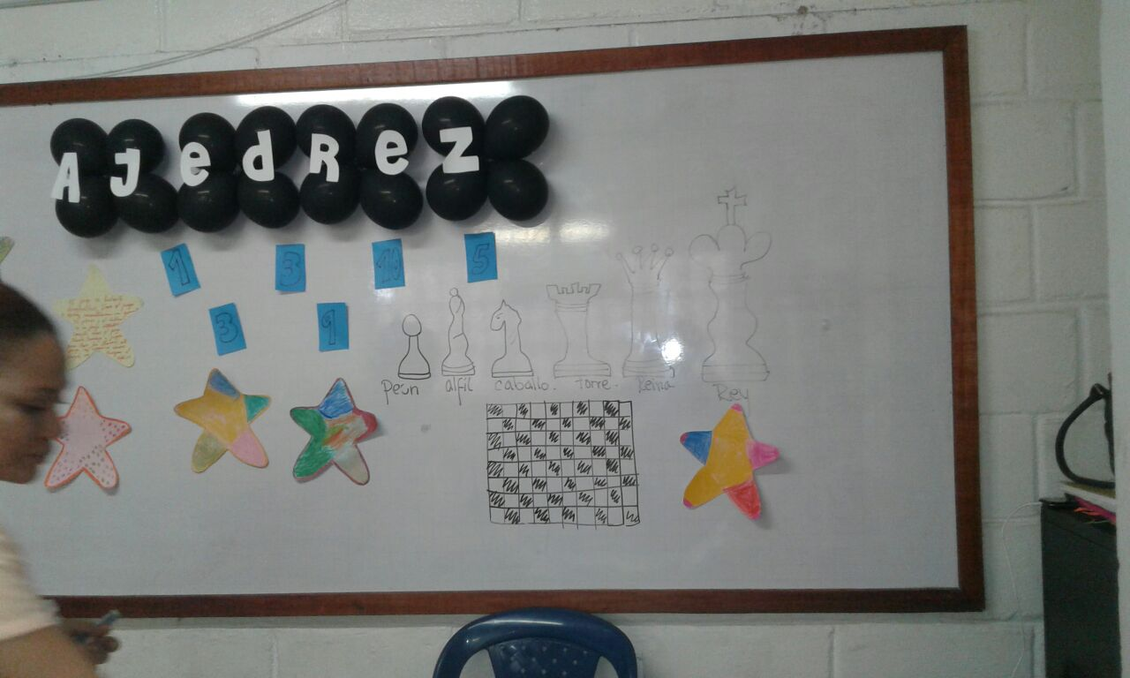


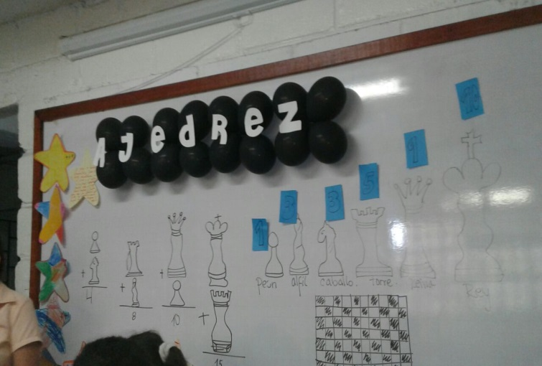
PROPUESTA PEDAGÓGICA
Presentación del Juego de Ajedrez
“Creando el Tablero de Ajedrez”
“Sumo y Resto con el Ajedrez, otra vez”

Slide 8
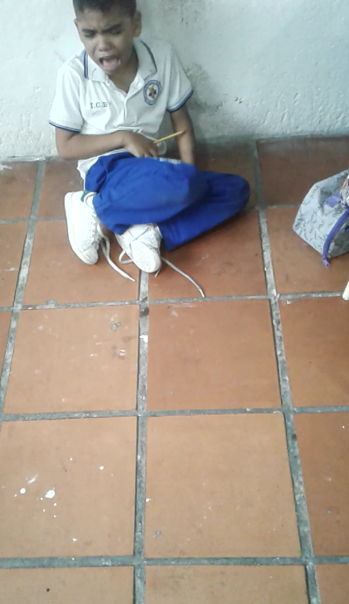

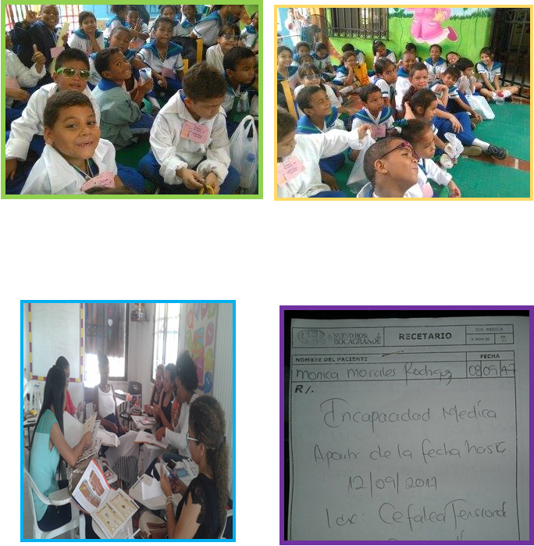
ANEXOS
(Agresividad, llanto)
(Urgencia Médica e incapacidad por cefalea tensional)

Slide 9
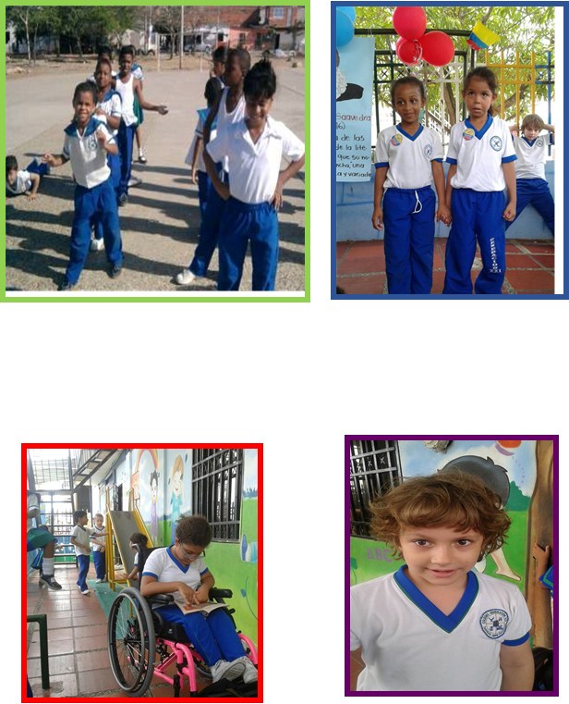

Slide 10
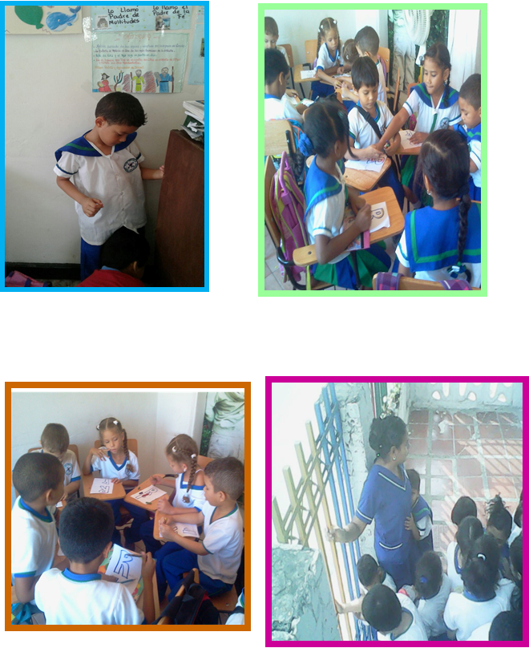

Slide 11
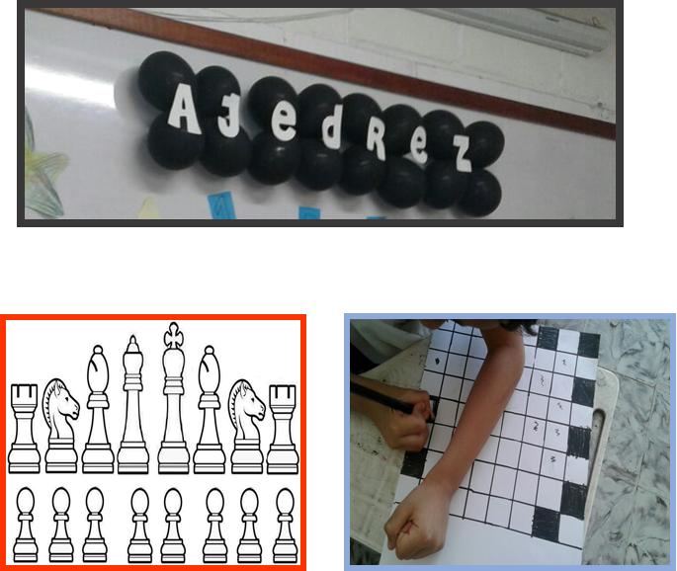

Slide 12
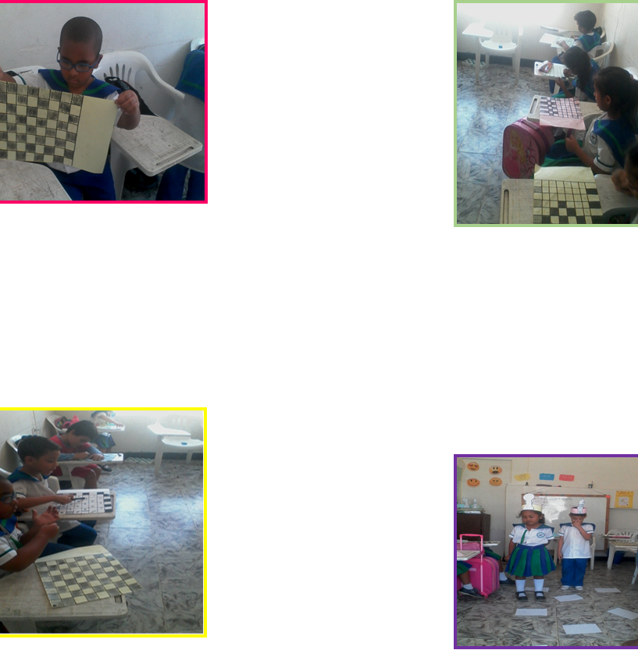
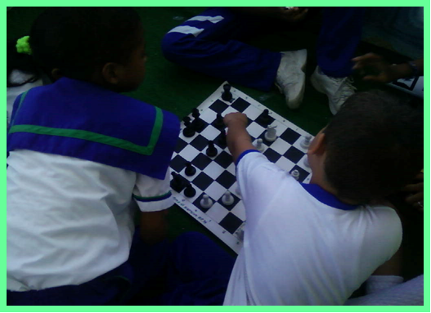

Slide 13
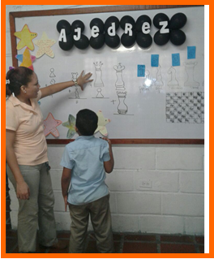
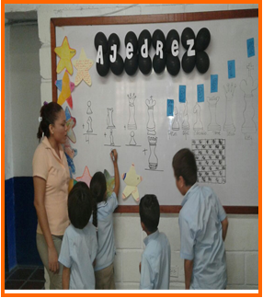
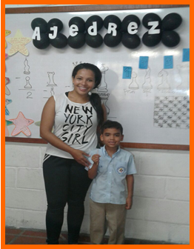
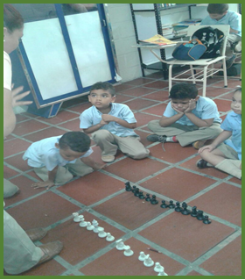
¡GRACIAS!

